Slide 1
ГОУ ГИМНАЗИЯ №1505
Женщины и автомобили
Консультант проекта: Слуцкая Г. И.
Руководитель проекта: Родиков Роман 6 «В»
Участник проекта: Рачков Константин 6 «В».
Москва 2014 год.

Slide 2
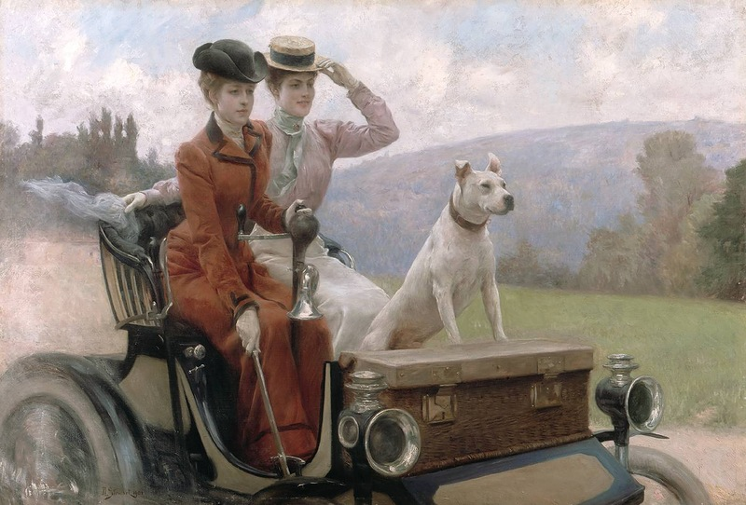
Дамы, изменившие
автомобильный
мир

Slide 3
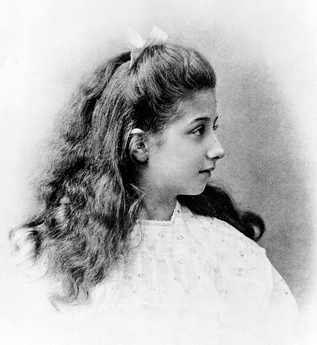
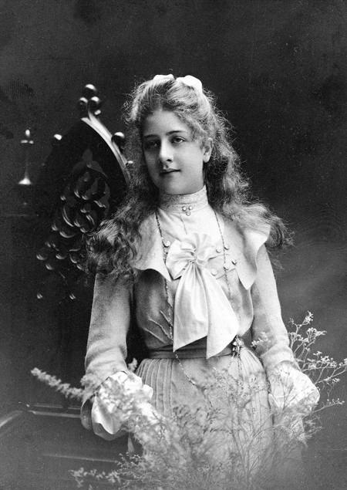
Мерседес
На самом деле девушку звали Адриана Мануэла Рамона Еллинек, а Мерседес было лишь прозвищем, домашним именем, в переводе с испанского означающим «милосердие».

Slide 4
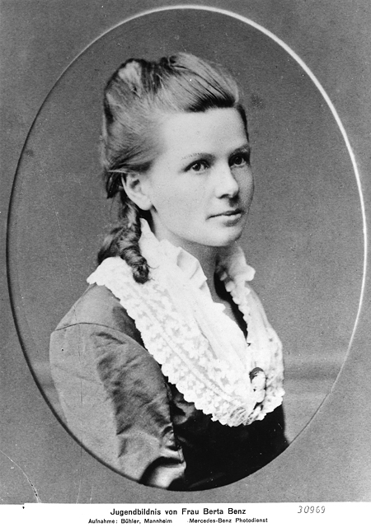
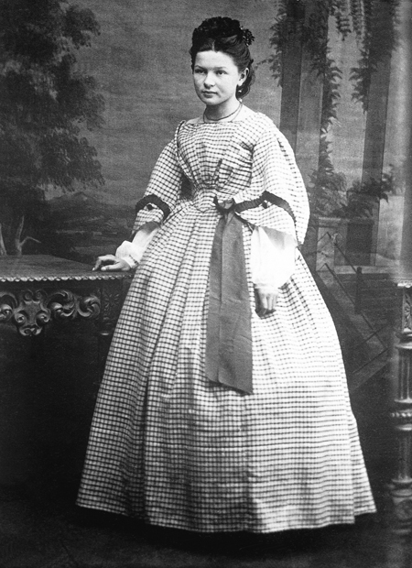
Берта Бенц
Именно её капитал стал стартом для бизнеса Карла Бенца и именно её талант превратил автомобиль из технически бесполезной штуковины в вещь, имеющую практическое применение.
Первый автомобиль Бенца был оснащён двигателем объёмом 954 см3 и мощностью лишь 2/3 лошадиных силы. Усовершенствованный автомобиль мог разгоняться до 16 км/ч, был оборудован топливным баком и ручным тормозом.

Slide 5
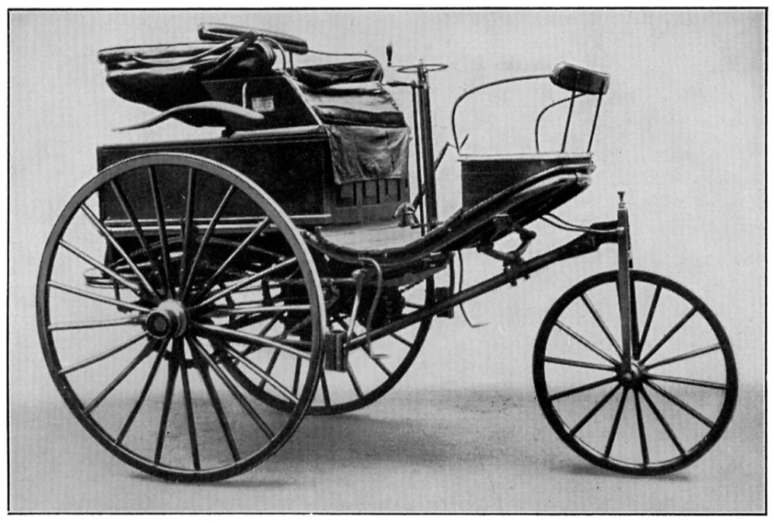
В августе 1888 года фрау Бенц взяла «самобеглую коляску» и отправилась в гости. До этого никто не совершал подобных поездок на самодвижущихся экипажах. Раньше коляска передвигалась лишь по территории мастерской, да по ближайшим улочкам. Берта же не побоялась всевозможных трудностей, - и ей удалось их преодолеть:
• В пути у автомобиля кончилось
топливо – и …
• У коляски стёрлись кожаные
тормозные накладки - и …
• Растянулась приводная цепь - и…
• Забилась топливная трубка - и …
• А когда она почувствовала лёгкий
удар током, то…

Slide 6
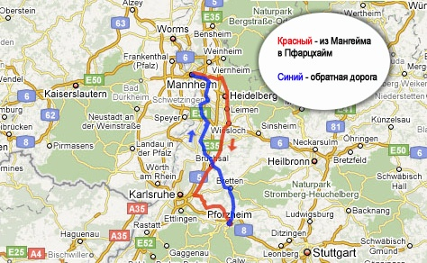
Сейчас по пути, проделанному отважной Бертой, организуются туристические маршруты.

Slide 7
В Ы В О Д:
В 2011 году автомобиль отмечал свой 125-летний юбилей, эта дата берёт свой отсчёт с 29 января 1886 года, когда Карл Бенц подал заявку на получение патента на своё изобретение. Но если бы не его жена, Берта Бенц, автомобиль Карла так бы и остался «забавным курьёзом».
Дамы и сейчас продолжают влиять на автомобильную промышленность. Например, именно ими были придуманы запоминание и автоматическая регулировка кресла, зеркал, руля под водителя, функции, которые сейчас реализованы на большинстве дорогих машин.
Роль женщин в развитии автомобилестроения огромна. Дамы стояли у самых истоков зарождения автомобильной отрасли и в наши дни продолжают вносить свой вклад в её развитие.
УВАЖАЙТЕ ЖЕНЩИН ЗА РУЛЁМ!

Slide 8
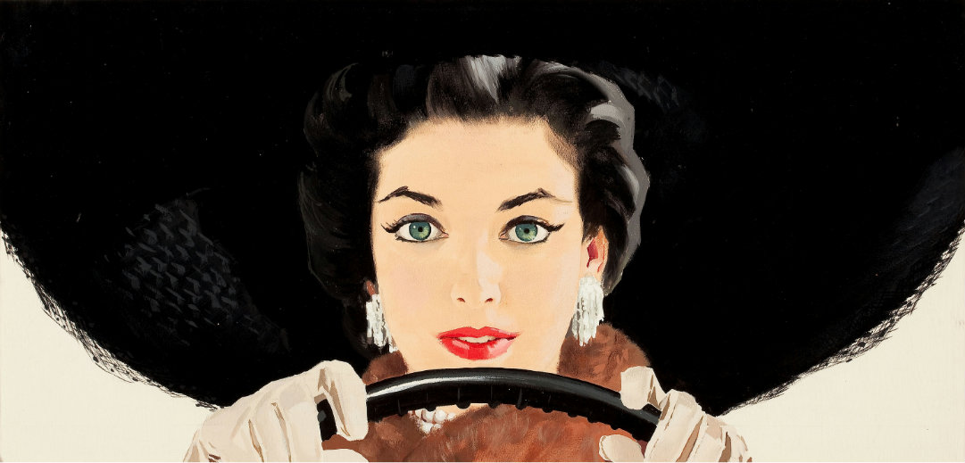
Спасибо за внимание!

